Slide 1
课程框架
商业银行导论
商业银行经营
管理概述
基 础 理 论 篇（1-2）
业 务 篇 （3-8）
负债业务
贷款业务
（个人,企业）
中间业务
金融市场业务
电子银行
资本金管理
管 理 篇 （9-12）
流动性管理
风险管理
绩效评价

Slide 2
第十章 流动性管理
第一节 流动性管理概述
第二节 商业银行流动性管理办法与衡量指标
第三节 流动性的预测
第四节 流动性管理的方法

Slide 3
章节首例
江苏射阳农村商业银行挤兑事件

Slide 4
第一节 流动性管理概述
一、流动性管理的含义
二、流动性管理的分类
三、商业银行流动性管理的必要性
四、商业银行流动性管理理论的发展沿革

Slide 5
一、流动性与流动性管理的含义
商业银行的生命线--流动性（三性原则）
商业银行流动性是指商业银行满足存款人提取现金、支付到期债务和借款人 正常贷款需求的能力。其包括两方面：一是资产的流动性，二是负债的流动性。
资产的流动性是指在资产不发生损失的条件下，银行可以及时变现资产进行支付的能力。
负债的流动性是指银行及时获取所需资金的负债能力。

Slide 6
流动性需求的主要内容
定义：商业银行的流动性需求是客户对银行所提出的、必须立即兑现的现金要求。
需求来源：存款客户的取款；合理的贷款需求；其他负债的偿还，如银行通过同业拆借、回购协议、向中央银行贷款等方式拥有对其他金融机构或者中央银行的债务；向中央银行缴存存款准备金；营业费用和税收支出；现金股利的发放等。
分类：
１．季节性的流动性需求:存款与贷款的季节性变动往往起因于自然天气
类型不同以及社会风俗与习惯以大致相同的形式年复一年地出现。
２．周期性流动需求: 往往与固定资产投资、工业库存增减、通货膨胀率
升降、中央银行货币政策松紧等因素有关。
３．趋势性流动需求:一种长期的流动性需求，一般由银行所服务地区的
人口、劳动力、技术、储蓄、消费、投资等社会经济因素决定。
４．临时流动性需求:包括突发性自然灾害、信用危机、重大经济和政治
等引起的变动

Slide 7
流动性供给的主要内容
1．库存现金和在中央银行的超额准备金
2．客户存款
3．表外业务所获得的收入
4．贷款的偿还以及证券的到期
5．资产变现
6．货币市场贷款以及向中央银行的借款

Slide 8
流动性管理的主要工具
商业银行出现流动性短缺的调节方法
（一）向中央银行拆借
中央银行是“银行的银行”与“最后融通者”。
（二）可转让定期存单
通过增加负债来调节流动性。
（三）欧洲市场借款
欧洲美元借款兼具满足存款流动性双重功能。
（四）回购协议与逆回购协议
以有价证券作抵押的短期资金融通，在形式上表现为附有条件的证券买卖。从资金供应者的角度看，逆回购协议是回购协议的逆进行。
（五）国库券及其他短期政府证券
（六）商业本票及银行承兑汇票

Slide 9


例题：
1、使商业银行流动性供给增加的因素是（ ）
A.客户提取存款 B.客户用在该行的存款偿还贷款
C.向股东发放现金股利 D.收回同业拆出资金
2、影响商业银行流动性的最主要因素是（ ）
A.租赁业务的变化 B.信托业务的变化
C.存贷款业务的变化 D.对咨询业务状况的变化

Slide 10
银行流动性风险
定义：银行流动性风险是指商业银行不能随时以合理的价格筹集到足够的资金满足客户提现和合理的借款需求。
产生的原因：负债方面的原因和资产方面的原因．具体为：
1．银行经营不善的结果
2．资金来源与资金运用期限错配
3．商业银行的流动性资产对利率变动的敏感性

Slide 11
流动性管理是指商业银行在经营活动中保持足够多的高质量的流动性资产来满足存款人提取现金、支付到期债务和借款者正常贷款的需要。
其实质在于避免盈余与不足。
流动性管理的三个主要难题：
一是准确预测流动性需求；
二是如何满足流动性需求；
三是如何在在流动性与效益性之间取得最佳平衡。

Slide 12
二、流动性管理的分类
（一）资产流动性
资产方的市场流动性主要是指拥有资产的结构和期限，若市场流动性发生出乎预料的恶化情况时，商业银行难以迅速地将资产在市场上进行变现，意味着资产流动性不足
（二）负债流动性
商业银行负债的流动性是指能够在负债端通过较低的成本获得需要的资金。存款是负债端最主要的资金来源，短期的负债工具如同业拆借等，虽然有效提高了短期的融资流动性，但是加剧了期限错配的现象。所以应适当增加长期资金的比重，例如长期债券和中长期存款等，可以减少融资流动性的风险。

Slide 13
三、商业银行流动性管理的必要性
流动性风险是银行面对的最核心的风险
流动性风险与货币政策密切相关
银行对流动性的管理是对“三性”矛盾的协调
银行对流动性的应变协调综合反映了银行的管理能力

Slide 14
四、商业银行流动性管理理论的发展沿革
根据对满足流动性的途径的不同划分，商业银行流动性管理策略先后经历了资产流动性管理策略、负债流动性管理策略、资产负债流动性管理策略和资产负债外管理策略四个阶段。

Slide 15
在20世纪50年代以前，资产是流动性管理的重点。该策略主要通过资产负债表中的不同项目之间的转换来满足流动性需求，它要求银行持有流动性资产（主要是现金和证券）来储备流动性，当流动性不足时，银行就选择性地出售流动性资产来满足现金需求。但这种策略不仅会损害银行的盈利性，而且该策略会阻碍银行资产规模的扩大，制约银行的发展潜力。
20世纪60年代和70年代，负债流动性管理策略随着银行负债结构多元化及银行幵始注重负债管理发展起来。该理论认为银行应该通过主动负债或者购买资金来满足流动性需求。该策略的缺点是风险大，因为在该策略下，所需要的流动性来源过度依赖变化莫测的金融市场，一旦发生动荡，银行就很难以合理价格购买到流动性；甚者，若完全用负债来弥补流动性缺口，市场的波动会传到银行内部，使银行财务状况迅速恶化，引起挤提，银行将面临破产风险。

Slide 16
20世纪70年代中期开始，美国经济出现滞涨，银行利率变动频繁，负债流动性管理策略受到巨大冲击，银行家们开始意识到仅靠单一的资产管理或者负债流动性管理很难保证满足银行的流动性需要，资产负债平衡管理策略便应运而生。该理论认为银行应根据市场环境的变化，动态地调整其资产负债结构，对于预期到的流动性需求，一部分靠出售银行自身储备的流动性较好的资产解决，另一部分靠事先确定的潜在资金供应者的信贷额度解决；对于未预期到的现金需求靠短期借款解决；对于期限较远的流动性需求要事先做安排，可以储备能迅速变现或提供现金流的中短期资产来满足这部分流动性需求。

Slide 17
20世纪80年代，金融管制放松，银行竞争空前激烈，而利差收益渐现窘迫的同时大量非金融机构的工商企业介入金融领域的竞争，给已捉襟见射的银行雪上加霜，银行开始从传统的资产负债业务范围以外去寻找新的经营领域，开辟新的盈利来源，资产负债表外管理理论便由此产生。该理论认为，存贷业务只是银行经营发展的一条主线，围绕其可以发展出种样繁多的金融服务。此夕卜，还提倡资产负债表内业务表外化，如将贷款转售给第三者和转售存款给急需资金的企业等，从而使表内业务经营规模缩减或维持现状，银行从中收取价差，维持银行收益的稳定性。

Slide 18

第二节 商业银行流动性管理办法与衡量指标
一、商业银行流动性的衡量指标
（一）流动性覆盖率
流动性覆盖率旨在确保商业银行在设定的严重流动性压力情景下，能够保持充足的、无变现障碍的优质流动性资产，并通过变现这些资产来满足未来30日的流动性需求。其计算公式为：
★商业银行的流动性覆盖率应当不低于100%。

Slide 19

（二）净稳定资金比例
净稳定资金比例旨在引导商业银行减少资金运用与资金来源的期限错配，增加长期稳定资金来源，满足各类表内外业务对稳定资金的需求。其计算公式为:
★商业银行的净稳定资金比例应当不低于100%。

Slide 20


（三）存贷比
原有规定：商业银行的存贷比应当不高于75%，现已取消。
（四）流动性比例
★商业银行的流动性比例应当不低于25%。

Slide 21
（五）资本与核心资本比率
即资本/核心资本与加权风险资产总额的比率。《巴塞尔协议》把商业银行的资本划分为“核心资本”和“附属资本”。核心资本作为商业银行可自由支配、随时使用的自有资金，是商业银行用来抵抗流动性风险的基础，这一比率越高意味着其流动性风险越低。
（六）资产、负债结构指标
主要包括现金资产比率、存款结构指标、贷款比率、流动资产比率、核心存款指标、不良贷款率、大额负债依存度等。因为不同性质、期限、规模的存款和贷款的在资产中所占的比重对于银行流动性的稳定程度也有重大影响。
如存款结构指标，即活期存款/定期存款，这一指标可以衡量银行资金的稳定性，比值越低意味着稳定性越高，相应的，这个指标越高意味着稳定性越差，银行的流动性风险越大。

Slide 22
（七）流动性缺口
流动性缺口需先合理测算未来各个时间段到期的表内外资产和负债的数额，然后计算到期资产与到期负债的差额。
流动性缺口虽然有其优点，但也存在着些许弊端：
（1）对部分表内外资产负债进行期限划分时仍依靠主观判断，使得结果的主观性较强，缺少科学性和精确度；
（2）难以完全反映资产负债质量的差异；
（3）流动性缺口是一个绝对指标，并未考虑大小银行的规模问题；
（4）其也不能反映出银行潜在的资金筹措能力；
（5）如何准确识别期限错配风险的临界点仍在积极摸索中，还未有明确的定论；
（6）因各家银行业务的侧重点的不一致，可能会出现方法适用性的问题。

Slide 23
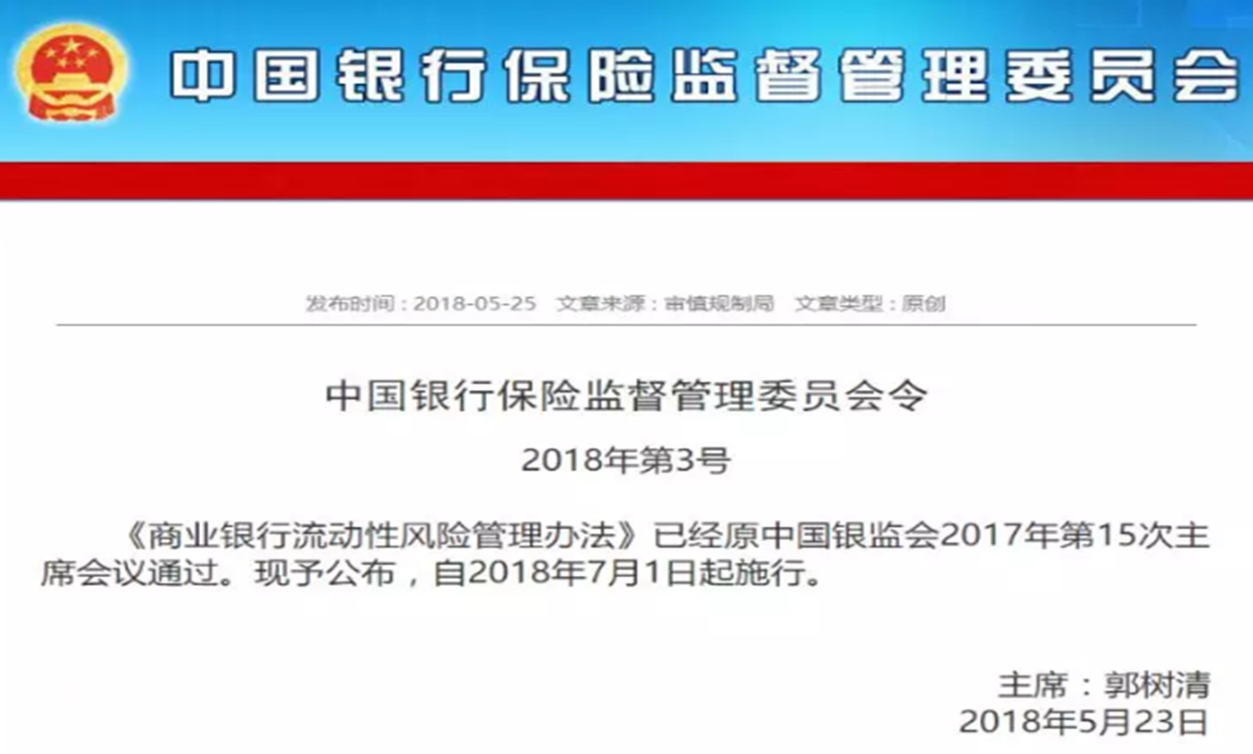
第二节 商业银行流动性管理办法与衡量指标
二、商业银行流动性管理办法

Slide 24
在2017年4月份开始的“三三四”（“三违反”“三套利”“四不当”专项检查,剑指“违法、违规、违章”“监管套利、空转套利、关联套利”“不当创新、不当交易、不当激励、不当收费”问题,重点突破风险高企及“脱实向虚”问题，对金融乱象比较集中的领域进行了重点清理。
同时,对违规行为采取了机构和个人“双罚”,显著提高处罚力度,2017年前10个月作出行政处罚2617件,罚没共计6.67亿元,12月份更是针对“侨兴债”事件暴露出的各种违规行为,对广发银行作出7.2亿元的巨额处罚。从全行业运行看,强监管措施对治理金融乱象和去杠杆带来明显效果。）检查过程中，监管提出“不得用同业负债来匹配同业资产”——这样过于生硬死板的要求，并不符合商业银行运营的基本规律。事实上，负债和资产匹配并不能微观进行干预，而是通过修改技术指标，来进行总体约束。

Slide 25
我国《商业银行流动性风险管理办法（试行）》第六条规定：商业银行应当在法人和集团层面建立与其业务规模、业务性质和业务复杂程度等相适应的流动性风险管理体系。流动性风险管理体系应当包括健全的流动性风险管理治理结构，完备的管理信息系统，完善的流动性风险管理策略、政策和程序及有效的流动性风险识别、计量、监测和控制四个基本要素。

Slide 26
新流动性管理办法新增了流动性匹配率和优质流动性资产充足率两项指标，对中小银行影响更大。对大行则是新增了流动性匹配率指标。
也就是说，如果商业银行依然保持此前那种“用同业负债支撑同业资产”的思路，将很难满足这两项指标的监管要求。
这恰恰体现了：当前银监会的监管思路，已经从以前的窗口指导，开始转变为走向更加完善的技术指标引导。

Slide 27
流动性风险监管指标一共5个，包括：
①流动性覆盖率（LCR）
②净稳定资金比例（NSFR）
③流动性比例
④流动性匹配率
⑤优质流动性资产充足率

Slide 28
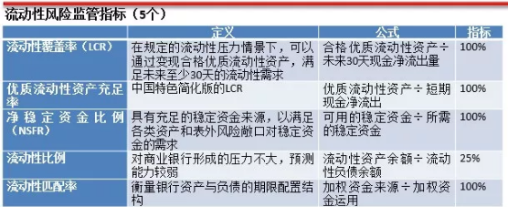

Slide 29
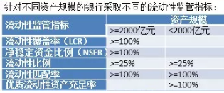

Slide 30
第三节 流动性的预测
流动性预测是商业银行预测内部流动性供给和流动性需求来源，估算可能出现的流动性余缺，据以平衡流动性供求的管理手段。常用的有因素法和资金结构法等。
一、因素法
二、资金结构法

Slide 31
（一）因素法
因素法是指商业银行通过预测影响其流动性资金来源与运用数量来预测流动性需要量，进而组织资金来源，满足流动性需要的一种方法。
1．存、贷款基本趋势预测
根据过去较长时间内银行存贷款变化的统计资料，分析预测期存贷款变化的基本趋势值；在基本趋势预测的基础上，进行季节性和周期性存贷款变动趋势预测；之后进行累加，得到存贷款预测值。
2．流动性需求量预测
流动性需求量＝预计贷款增量+应缴存的存款准备金-预计存款增量
3. 流动性缺口（Liquidity Gap）预测
流动性缺口＝资金运用总额 - 资金来源总额

Slide 32
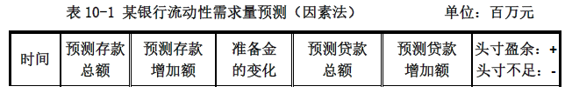
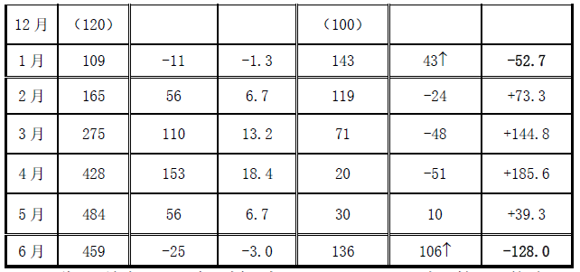
该商业银行在计划期内一月份与六月份是流动性不足的时期，需要做好存款与贷款的匹配工作，避免贷款过度集中造成流动性不足。而其他月份则是流动性盈余时期，需要进一步做好供求均衡的工作。

Slide 33
（二）资金结构法
资金结构法对流动性的预测分为两类：
一类是分类预测流动性需求；
另一类是预测最有可能出现的流动性需求。
商业银行的存款和其他资金来源可以分为三类：
一是游动性货币负债。这种负债对利率极为敏感或者近期提取可能性高；
二是脆弱性货币负债。这种负债是在近期内有可能（如25%—30%）被取走的存款；
三是稳定性货币负债。这类负债在近期内被提走的可能性极低。

Slide 34
根据上述三类负债稳定性的高低，相应提取不同比例的流动性准备，例如，对动性货币负债、脆弱性货币负债和稳定性货币负债分别提取95%、30%和15%的流动性准备，则负债流动性需求预测公式如下：
负债流动性需求量 ＝ 95% ×（游动性货币负债 - 法定准备金）
+ 30% ×（脆弱性货币负债 - 法定准备金）
+ 15% ×（稳定性货币负债 - 法定准备金）

Slide 35
在贷款方面，商业银行必须估计最大可能的新增贷款额，并保持100%的流动性准备。因此，商业银行的流动性总需求公式如下：
流动性总需求＝ 95% ×（游动性货币负债 - 法定准备金）
+ 30% ×（脆弱性货币负债 - 法定准备金）
+ 15% ×（稳定性货币负债 - 法定准备金）
+100%×预计新增贷款额

Slide 36
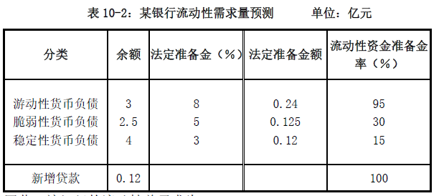
因此，流动性总需求
＝95% ×（游动性货币负债-法定准备金）+ 30% ×（脆弱性货币负债-法 定准备金）+ 15% ×（稳定性货币负债-法定准备金）+100%×预计新增贷款额
=95%×（3–0.24）+30%×（2.5–0.125）+15%×（4–0.12）+100%×0.12
=4.04亿元

Slide 37

某银行预测期内新增贷款和各项负债、法定准备金率、提取的流动性比例如下表（单位：百万元）：
各项负债 | 金额 | 法定准备率 | 提取流动性比例
游动性负债 | 5000 | 10% | 60%
脆弱性负债 | 3500 | 10% | 30%
稳定性负债 | 6000 | 10% | 10%
新增贷款 | 1000
要求：计算该行的流动性总需求。

Slide 38
第四节 流动性管理的方法
一、资金汇聚法
二、资金分配法
三、线性规划法

Slide 39
（一）资金汇聚法
1、商业银行资金汇集法含义
银行不需要考虑资金来源的性质，无论是活期存款还是定期存款，也不管是自有资产还是借入资产，都把他们作为一个概念化的集合库。
在资金总库内的资金被无差异地看作是同质的单一来源，然后运用优先权进行排队，资金运用方面的优先次序为流动性资产、各类贷款、投资。如表10-3所示。
在银行流动性管理的资金汇聚法中，具有最优先分配权的是一线准备 。

Slide 40
表10-3资金汇聚法的资金来源与资金运用优先顺序
资金来源 | 资金总库 | 资金运用
活期存款 |  | 一线准备
储蓄存款 |  | 二线准备
定期存款 |  | 各类贷款
短期存款 |  | 有价证券
发行债券 |  | 固定资产

Slide 41
（一）一线准备
一线准备指的是现金项目，包括银行的库存现金、存放同业款项、在中央银行的存款和托收中的款项。
库存现金最能及时满足银行的流动性需求。
存放同业存款是为了自身清算业务的便利而在其他银行经常性保持的一部分存款余额，并且可以在需要时调用。
在中央银行存款，也就是通常所说的商业银行在央行的准备金账户，它可以为银行提供有限的流动性。
托收中的款项，则是指银行应收的清算资金，它最终将会使在中央银行的存款项增加或者使在同业的存放款项增加。
尽管一线准备的流动性很强，其盈利性却相当差，因此银行总是设法将其控制在安全性边缘的最小限度之内。

Slide 42
（二）二线准备
二线准备主要指短期公开市场债券，即那些期限为一年以内的、具有高度可售性的证券，包括国库券、地方政府债券、银行承兑汇票以及高品质的商业汇票等。
与一线准备相比，它可以为银行带来一定的收益，同时这些证券也很容易在货币市场上变现。可见，一线准备和二线准备共同为银行提供了资金的流动性，因此，我们通常认为流动性资产由一线准备和二线准备构成。

Slide 43
（三）贷款
贷款在资金的运用中享有第三优先权，一旦一线准备和二线准备均被满足以后，银行资产就会被分配到贷款项目上。从贷款总量上看，为了稳定客户关系，并获取必要的收益，对于一切合乎规范的贷款，银行都应在其资产规模的范围内予以满足。并且，贷款在一定程度上能够使得银行获得流动性的同时赢得更多的收益。
（四）投资
投资在资金的分配过程中享有的是最后优先权，在满足了合理的客户贷款需求之后，银行将会谋求具有较高收益的各类中长期证券的投资。这样，一方面有助于银行获取可观的利润收入；另一方面，长期有价证券的滚动式先后到期，也有利于银行补充二线准备，保证其资产持续、稳定的流动性。

Slide 44
资金汇集法优缺点
（1）优点：资金汇聚法在一定的程度上解决了资产管理中资金的流动性和盈利性二者的矛盾。
（2）缺陷：
①误认为资产的流动性主要来源于对资产的运用，忽略了不同的资产来源具有不同流动性的这一事实。
②它忽略了足够的盈利能力是银行规模发展、壮大的根本性基础这一核心前提条件，过分强调了银行资产的流动性。
③即便是对盈利性资产的管理，也只是注意到了对资产总量的管理，而缺乏对贷款结构与流动性之间关系的必要分析。

Slide 45
（二）资金分配法
商业银行在选择资产种类时首先直接考虑负债结构的特点，包括各负债项目的法定准备金和周转速度等因素，然后据以对资金来源进行分类和划分，并确定相应的资金分配方向。
（一）活期存款
活期存款的流动性较高，存款准备金比例也比较高，所以大部分用于第一准备金和第二准备金，小部分用于贷款。
（二）储蓄存款和定期存款
储蓄存款和定期存款相对活期存款而言流动性较低，其存款准备金也较低，所以大部分用于贷款和证券投资，小部分用于补充一级准备金和二级准备金
（三）资本金
资本金一般不用偿还，可用于长期贷款、证券投资和固定资产等方面。
通过这种方式，商业银行既可保证流动性需要，又能将更多的稳定性资金投放到盈利性较高的资产中去，使资金得到更高效的运用。

Slide 46
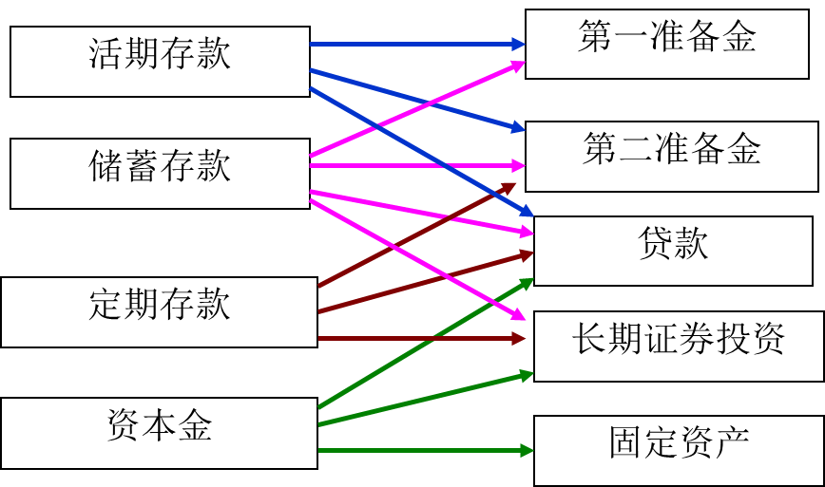
★资金分配模式：

Slide 47
评价：
1.资产分配法通过调整银行资产与负债的周转速度从而决定银行的流动性大小，如银行周转速度增加，则银行的流动性就强，反之，就弱。
2.资产分配法可以减少银行的流动性准备金，使得银行在流动性和收益性两者之间进行有机的组合，达到管理者需要的流动性和收益性的要求，增加了银行的盈利能力。

Slide 48
（三）线性规划法
设定银行受到一定的约束条件下，通过数学模型来解决资金配置问题。
具体的步骤：
1．事前分析。在这一阶段需要做的就是确定要求解的目标变量及所要达到的状态。
2．建立目标函数。
3．建立约束条件。
约束条主要包括法律约束、总量约束、内部约束、资产约束等。
4．求解线性模型。

Slide 49
例如：假设一家银行现有10亿元的存款，以利润最大化为经营目标，建立一个目标函数。假定这家银行可供选择的资产有六种：
1.高质量的商业贷款（X1）：收益率为6%；
2.企业中期放款（X2）：收益率为7%；
3.消费者放款（X3）：收益率为12%；
4.短期政府债券（X4）：收益率为4%；
5.长期政府债券证券（X5）：收益率为5%；
6.公司债券（X6）：收益率为8%。

Slide 50
目标函数为：
P=0.06X1+0.07X2+0.12X3+0.04X4+0.05X5+0.08X6
P-银行资产总收益（要求最大化）
Xi-投放各类资产的资金量
∑Xi=10亿元
其中，约束条件为:
（1）X4≥0.10∑Xi流动性限制条件
（2）X2+X6<0.3∑Xi 安全性限制条件
（3）X1+X2>0.5 ∑Xi 资产结构限制条件
（4）∑Xi≤8.9亿元总量限制条件
（5）Xi≥0 非负限制条件

Slide 51
本章小结
商业银行流动性是指银行满足存款者的提现需求和借款者的正当贷款需求的能力。商业银行流动性的有效管理对其日常经营至关重要。
流动性管理概述
流动性管理的含义、分类、必要性以及商业银行流动性管理理论的发展沿革
商业银行流动性管理办法与衡量指标
商业银行流动性管理办法、流动性的衡量指标
流动性的预测
因素法、资金结构法
流动性管理的方法
资金汇聚法、资金分配法、线性规划法

Slide 52
延伸阅读
1.《商业银行内部控制指引》，中国银行业监督管理委员。
2.《商业银行流动性风险管理办法》，中国银行保险监督管理委员会。
3.《商业银行净稳定资金比例信息披露办法》，中国银行保险监督管理委员会。

